Slide 1
Telegram бот - помощник
Автор: Шипилин Владислав

Slide 2
Цель
Бот был создан для удобного отслеживания расписания школьных уроков, времени их начала/окончания и записи домашнего задания.

Slide 3
Возможности бота
Создать расписание уроков и звонков
Хранить и выводить всё домашнее задание, либо только по определённому предмету
Добавлять записи с домашнем заданием в базу данных
Редактировать и удалять расписание
Показывать всё расписание на неделю
Показывать время окончания текущего урока(если сейчас урок), время начала и название следующего урока

Slide 4
Использованные библиотеки
telebot и telebot.types – создание бота, обработка команд и кнопок
logging – вывод в чат информации о работе бота
database – python файл, содержащий класс для работы с базой данных (sqlite3)
re – библиотека для проверки на соответствие строки шаблону

Slide 5
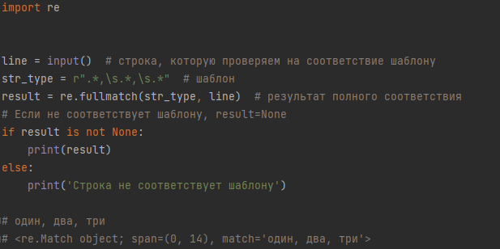
Пример работы библиотеки re

Slide 6

Запуск на сервере
С помощью VPN расширения браузера я зарегистрировался на сайте
и запустил на нём своего бота.

Slide 7
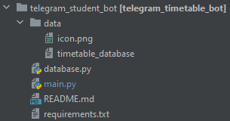
Расположение файлов

Slide 8
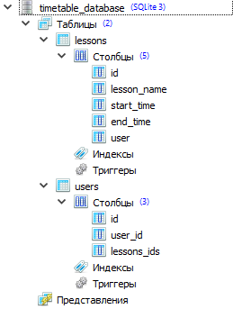
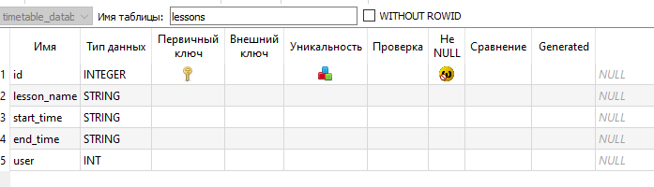
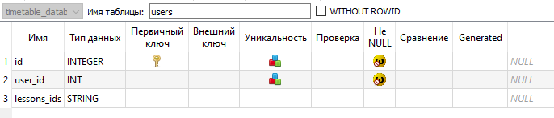
База данных

Slide 9
Планы на будущее
Доделать неработающие функции
Придумать, как организовать ввод информации удобнее и реализовать
Добавить функционал не только для личных сообщений с ботом, но и для групп
Сделать бота асинхронным с помощью библиотеки aiogram
Добавить отслеживание ботом времени для того, чтобы он мог в назначенное время писать что-то ползователю

Slide 10
@student_helper_helpbot

